Slide 1
Менеджери паролів. Фактори, які вплинуть на ваш вибір

Slide 2
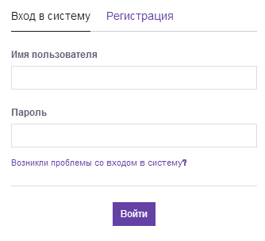
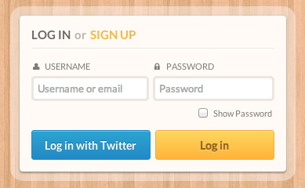
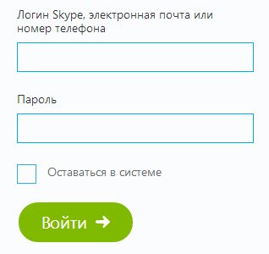
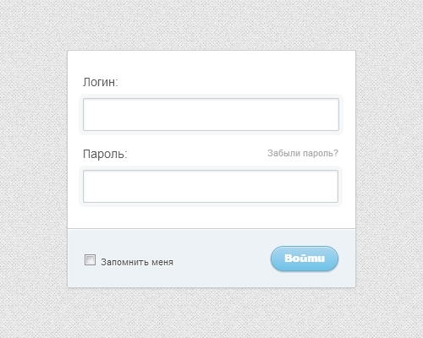
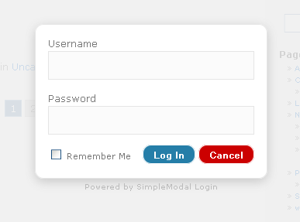
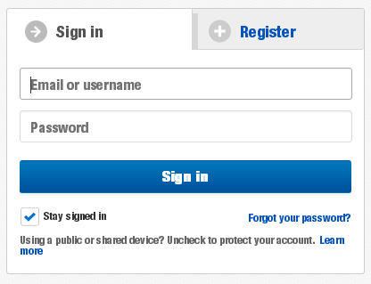
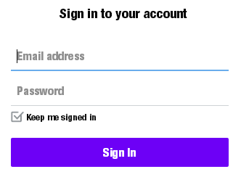
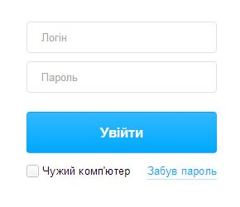
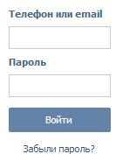
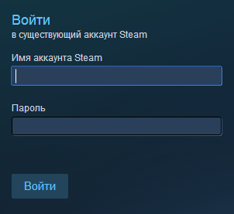
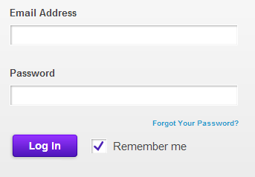
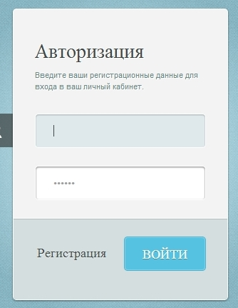
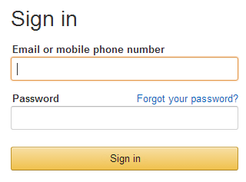
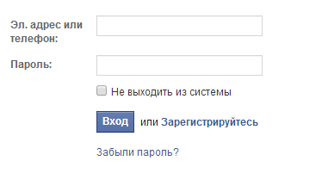
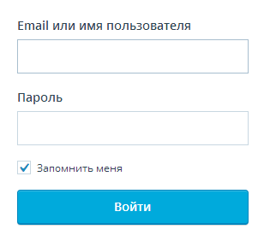
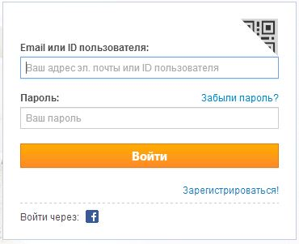
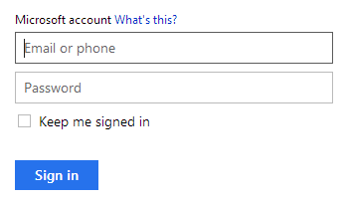
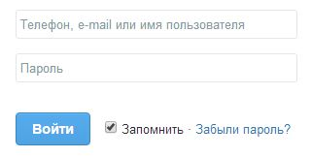
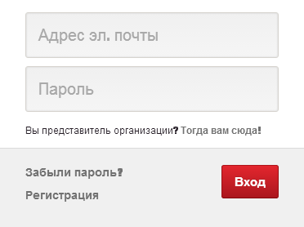
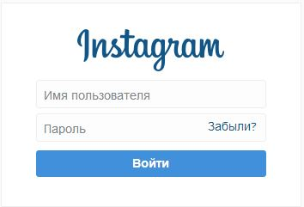

Slide 3
Кількість знаків | Кількість варіантів | Час перебору
1 | 36 | менше секунди
2 | 1296 | менше секунди
3 | 46 656 | менше секунди
4 | 1 679 616 | 17 секунд
5 | 60 466 176 | 10 хвилин
6 | 2 176 782 336 | 6 годин
7 | 78 364 164 096 | 9 днів
8 | 2,821 109 9 x 10¹² | 11 місяців
9 | 1,015 599 5 x 10¹⁴ | 32 роки
10 | 3,656 158 4 x 10¹⁵ | 1 162 роки
11 | 1,316 217 0 x 10¹⁷ | 41 823 роки
12 | 4,738 381 3 x 10¹⁸ | 1 505 615 років
*Якщо використовується алфавіт із 26 букв (a,b,c,d,..y,z) та цифр (0,1,2,3..9)

Slide 4
Менеджер паролів. Все в одному

Slide 5
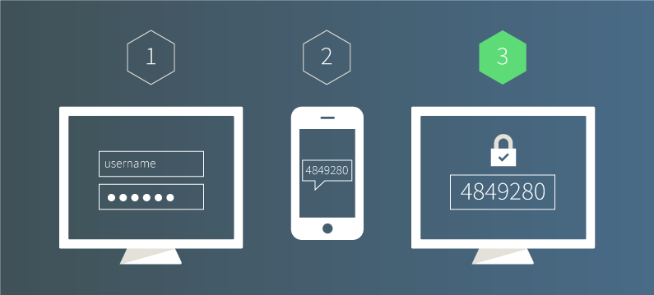
Двофакторна аутентифікація як гарантія безпеки

Slide 6
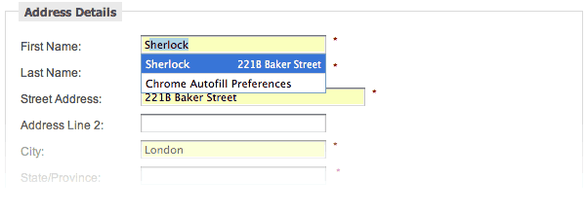
Автозаповнення форми

Slide 7
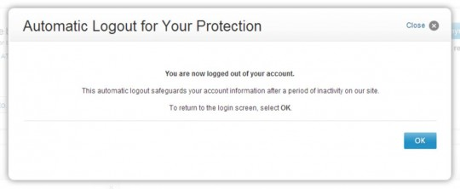
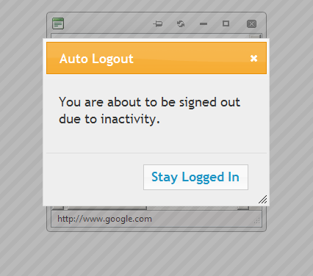
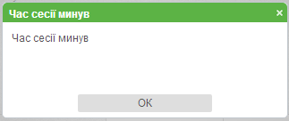
Автоматичне завершення сеансу

Slide 8
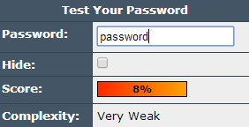
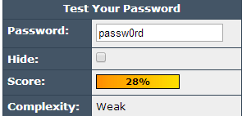
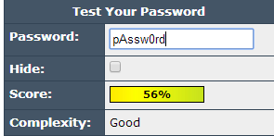
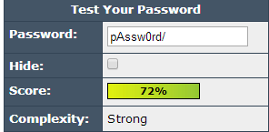
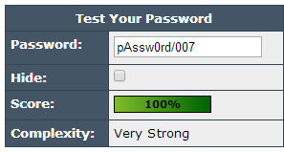
www.passwordmeter.com

Slide 9
Дякую за увагу!

